Slide 1
勞動基準法修法宣導會
高雄市政府勞工局
勞動條件科
楊佩樺

Slide 2
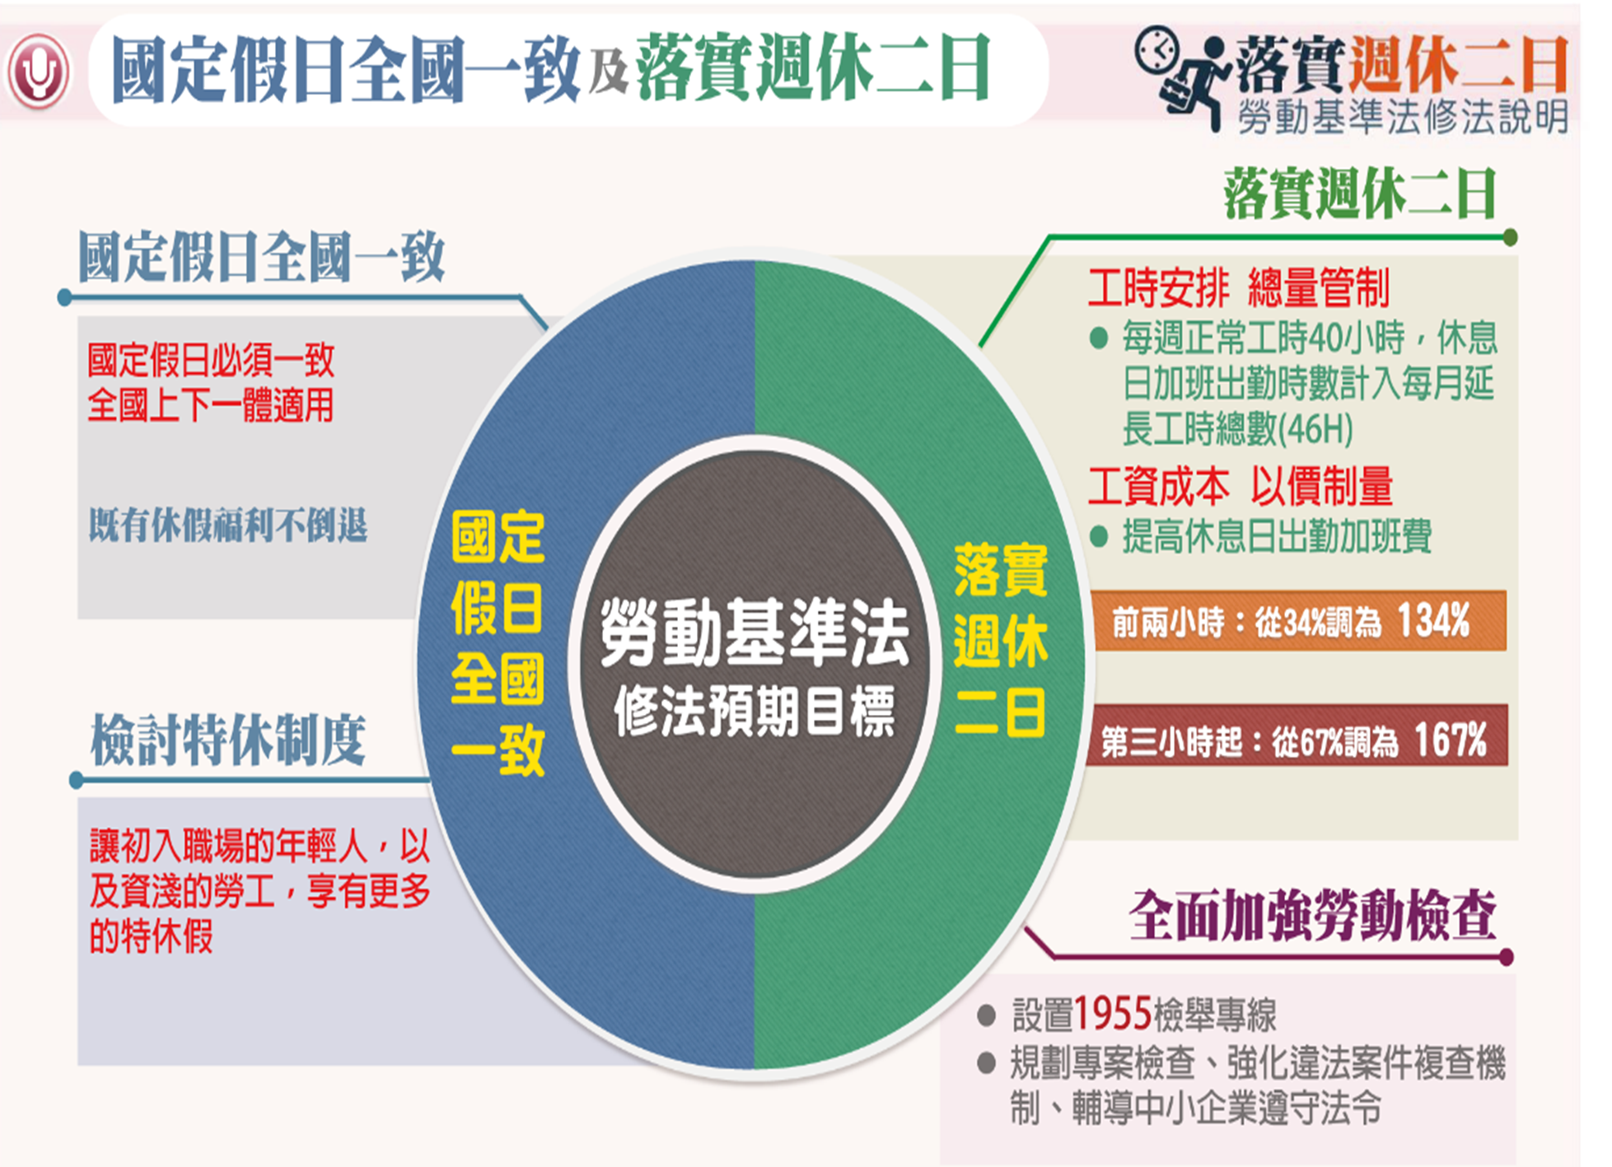

Slide 3
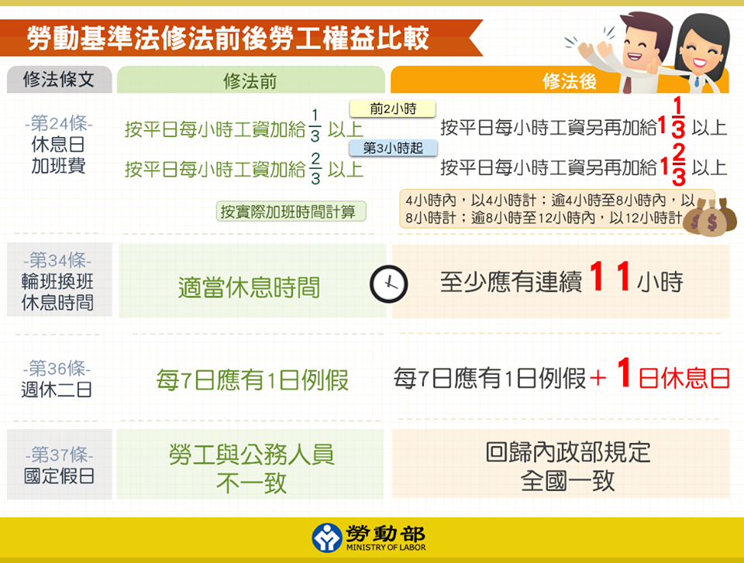

Slide 4
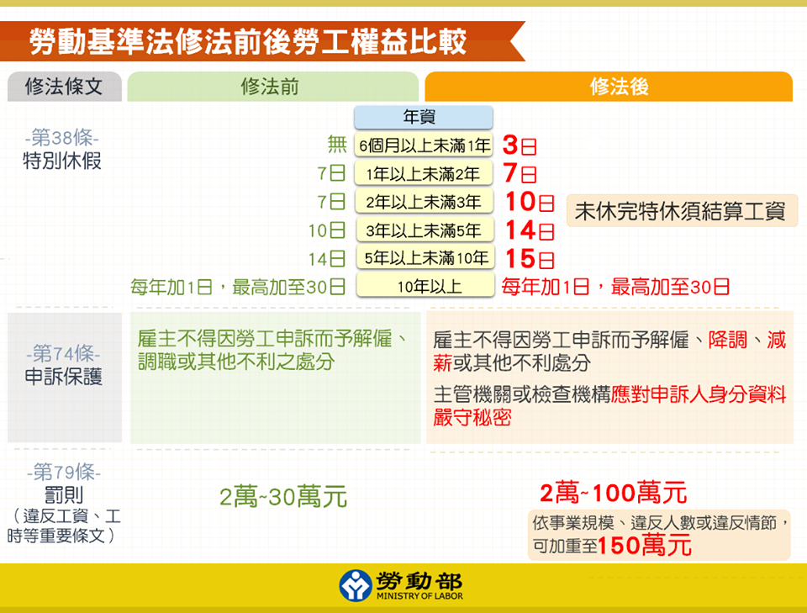

Slide 5
第23條 –(工資清冊)
修法前
雇主必須置備工資清冊
修法後
雇主應「提供各項目計算方式明細
雇主除原本置備工資清冊，並應記入「工資各項目計算方式明細」
工資之給付，除當事人有特別約定或按月預付者外，每月至少定期發給二次，並應提供工資各項目計算方式明細；按件計酬者亦同。
雇主應置備勞工工資清冊，將發放工資、工資各項目計算方式明細、工資總額等事項記入。工資清冊應保存五年。
工資之給付，除當事人有特別約定或按月預付者外，每月至少定期發給二次；按件計酬者亦同。
雇主應置備勞工工資清冊，將發放工資、工資計算項目、工資總額等事項記入。工資清冊應保存五年。

Slide 6
第34條-(輪班更換班次間隔)
修法前
應給予適當之休息
修法後
應有連續11小時
輪班制者，其工作班次，每週更換一次。但經勞工同意者不在此限。
依前項更換班次時，至少應有連續十一小時之休息時間。
中華民國一百零五年十二月六日修正之前項規定，其施行日期由行政院定之。
晝夜輪班制者，其工作班次，每週更換一次。但經勞工同意者不在此限。
依前項更換班次時，應給予適當之休息時間。

Slide 7

原勞基法第30條規定單週40小時 無法達成週休二日的目標
每週不超過40小時正常工時，有些企業會怎麼做…
DAY
1
DAY
2
DAY
3
DAY
4
DAY
5
DAY
6
DAY
7
企業A
6h40m
6h40m
6h40m
6h40m
6h40m
6h40m
休
企業B
7h
7h
7h
7h
7h
5h
休
要連上6天班!
無法達到週休二日的目標

Slide 8
第36條-例假、休息日
勞工每七日中至少應有二日之休息 ，其中一日為例假，一日為休息日。
休息日工作之時間，計入第32條第2項所定延長工作時間總數（一個月46H）。
但因天災、事變或突發事件，於休息日工作者，其工作時數不受第32條第2項規定之限制。
變形工時 | 例假安排 | 例假＋休息日
二 週 | 每7日中至少應有1日 | 每2週至少應有 4日
八 週 | 每7日中至少應有1日 | 每8週至少應有16日
四 週 | 每2週內至少應有2日 | 每4週至少應有 8日

Slide 9
第24條-休息日加班費
1.倍率
2. 計給方式
在二小時以內者，按平日每小時工資額另再加給一又三分之一以上
工作二小時後再繼續工作者，按平日每小時工資額另再加給一又三分之二以上
休息日之工作時間及工資之計算：
四小時以內者，以四小時計
逾四小時至八小時以內者，以八小時計
逾八小時至十二小時以內者，以十二小時計

Slide 10
一例一休的好處？
1.工時安排『總量管制』
2.工資成本『以價制量』
休息日出勤時數一律納入第32條每月延長工時總數(46H)計算
前2個小時加班費：1又1/3
第3個小時起加班費：1又2/3
第1-4小時，以4小時計
第5-8小時，以8小時計
第9-12小時，以12小時計

Slide 11
【修法前】加班費給付基準
 | 一 | 二 | 三 | 四 | 五 | 六 | 日
1 | H |  | ＋ 8H ︵ 國 定 假 日 ︶ |  |  | +1/3H | ＋ 8H ︵ 例 假 ︶
2 |  |  |  |  |  | +1/3H
3 |  |  |  |  |  | +2/3H
4 |  |  |  |  |  | +2/3H
5 |  |  |  |  |  | +2/3H
6 |  |  |  |  |  | +2/3H
7 |  |  |  |  |  | +2/3H
8 |  |  |  |  |  | +2/3H
9 | +1又1/3H |  | +1又1/3H |  |  | +1又2/3H | +2H
10 | +1又1/3H |  | +1又1/3H |  |  | +1又2/3H | +2H
11 | +1又2/3H |  | +1又2/3H |  |  | +1又2/3H | +2H
12 | +1又2/3H |  | +1又2/3H |  |  | +1又2/3H | +2H
□ 37條休假日 □ 36條例假日 □ 因縮短工時所約定之休息日 □ 上班日

Slide 12
【修法後】加班費給付基準
 | 一 | 二 | 三 | 四 | 五 | 六 | 日
1 | H |  | ＋ 8H ︵ 國 定 假 日 ︶ |  |  |  | ＋ 8H ︵ 例 假 ︶
2
3
4
5
6
7
8
9 | +1又1/3H |  | +1又1/3H |  |  |  | ＋2H
10 | +1又1/3H |  | +1又1/3H |  |  |  | ＋2H
11 | +1又2/3H |  | +1又2/3H |  |  |  | ＋2H
12 | +1又2/3H |  | +1又2/3H |  |  |  | ＋2H
+1又1/3H
+1又1/3H
+1又2/3H
+1又2/3H
+1又2/3H
+1又2/3H
+1又2/3H
+1又2/3H
+1又1/3H
+1又1/3H
+1又2/3H
+1又2/3H
+1又2/3H
+1又2/3H
+1又2/3H
+1又2/3H
+1又2/3H
+1又2/3H
+1又2/3H
+1又2/3H
+1又1/3H
+1又1/3H
+1又2/3H
+1又2/3H
□ 37條休假日 □ 36條例假日 □ 36條休息日 上班日

Slide 13
以平日每小時工資額為150元為例
  Q：休息日工作1小時，以4小時計，應另再加給900元
  計算方式：150x1 x2+150x1 x2=900
  Q：休息日工作6小時，以8小時計，應另再加給1,900元 計算方式：150x1 x2+150x1 x6 = 1900
  Q：休息日工作10小時，以12小時計，應另再加給2,900元
  計算方式：150x1 x2+150x1 x10=2900
1
2
3
3
1
2
3
3
1
2
3
3

Slide 14
假設勞工： 每月工資 36,000元、每日工資 1,200元 每小時工資150元
工作日加班
規定： 前2小時加給1/3，之後每小時加給2/3。 試算：以加班四小時為例 {150+(1501/3)}2=400元 {150+(1502/3)}2=500元 當日工資：1200元+900元=2100元 {原有工資} {加班費}
國定假日加班
規定： 給加倍工資(原有+一倍)，未滿8小時以8小時計算。 當日工資：1200元+1200元=2400元 {原有工資} { 加班費}
例假日加班
規定： 僅天災、事變、突發事件可出勤。除發給加班工資之外，再加補休一天。加班未滿8小時，仍須給一日工資。 當日工資： 1200元+1200元=2400元+1日補休 {原有工資} {加班費} ( 3600元成本 )
休息日加班
規定： 前2小時加給1又1/3，之後每小時加給1又2/3。未滿4小時以4小時計，以此類推。 試算：以加班8小時為例 1501又1/32=400元 1501又2/36=1500元 當日工資：1200元+1900元=3100元 {原有工資} {加班費}

Slide 15
104/12/31 前
105/01/01 ↓ 105/06/20
105/06/21 ↓ 105/12/31
修法後
52
52
52
52
0～39
0～52
0～52
52
19
12
19
12
71～110
64～116
71～123
116
例假
休息日
國定假日
全年合計
「法定放假日數」確定為116日，
比修法前的「不確定」更能保障勞工權益！

Slide 16
法定正常工時的參考排班態樣－
週休二日制
每日正常工時8小時，每週40小時（5天），則全年免出勤日數為116日。（第30條第1項）
52（例假）＋52（休息日）＋12（國定假日）＝116
星 期 | 一 | 二 | 三 | 四 | 五 | 六 | 日
正常工時 | 8 | 8 | 8 | 8 | 8 | 休息日 | 例假

Slide 17
二週變形工時的參考排班態樣－
如將1日正常工作時間排於其他工作日，形成週休三日制
每日正常工時10小時，每週40小時（4天），則全年免出勤日數為168日。
52（例假）＋12（國定）＋52（每二週2日之法定休息日） ＋52（每二週2日之空班） ＝168
 | 一 | 二 | 三 | 四 | 五 | 六 | 日
第一週 | 例假 | 休息日（36） | 10 | 空班 | 10 | 10 | 10
第二週 | 例假 | 休息日（36） | 10 | 空班 | 10 | 10 | 10

Slide 18
四週變形工時的參考排班態樣(1)－
每日正常工時仍為8小時，每二週仍至少排定2日例假。
每四週例假連同休息日至少8日。
52（例假）＋12（國定假日）＋52（每四週4日之休息日）＝116
 | 一 | 二 | 三 | 四 | 五 | 六 | 日
第一週 | 8 | 8 | 8 | 休息日（36） | 休息日（36） | 休息日（36） | 例假
第二週 | 國假 | 休息日 (36) | 8 | 8 | 8 | 8 | 例假
第三週 | 8 | 8 | 8 | 8 | 8 | 8 | 例假
第四週 | 8 | 8 | 8 | 8 | 8 | 8 | 例假

Slide 19
四週變形工時的參考排班態樣(2)－
每日正常工時為10小時，每二週仍至少排定2日例假。
每四週例假連同休息日至少8日。
52（例假）＋12（國定）＋52（每四週日之法定休息日） ＋52（每四週4日之空班） ＝168日
 | 一 | 二 | 三 | 四 | 五 | 六 | 日
第一週 | 空班 | 空班 | 空班 | 10 | 10 | 10 | 10
第二週 | 例假 | 例假 | 休息日（36） | 休息日（36） | 休息日（36） | 10 | 10
第三週 | 10 | 10 | 10 | 10 | 例假 | 10 | 10
第四週 | 休息日 （36） | 空班 | 10 | 10 | 10 | 例假 | 10

Slide 20
八週變形工時參考排班態樣
雇主經工會同意，如事業單位無工會者，經勞資會議同意後，將8週內之正常工時重分配。
但每日正常工時不超過8小時，每週工作總時數不得超過48小時。（勞基法30條第3項）
 | 一 | 二 | 三 | 四 | 五 | 六 | 日
第一週 | 8H | 8H | 8H | 8H | 8H | 8H | 例假
第二週 | 8H | 8H | 8H | 8H | 8H | 8H | 例假
第三週 | 8H | 8H | 8H | 8H | 8H | 8H | 例假
第四週 | 8H | 8H | 8H | 8H | 8H | 8H | 例假
第五週 | 8H | 8H | 8H | 8H | 8H | 8H | 例假
第六週 | 8H | 8H | 8H | 8H | 8H | 8H | 例假
第七週 | 8H | 8H | 8H | 8H | 休息日（36） | 休息日（36） | 例假
第八週 | 休息日（36） | 休息日（36） | 休息日（36） | 休息日（36） | 休息日（36） | 休息日（36） | 例假

Slide 21
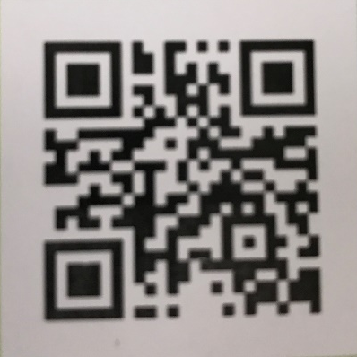
加班費試算系統
為使各界更了解勞動基準法現行規定及修正草案計算加班費的差別，勞動部建置加班費試算系統提供試算參考，請多加利用!
網址：http://ppt.cc/eXLZy

Slide 22
第37條－國定假日全國一致(19 →12日)
內政部所定應放假之紀念日、節日、勞動節及其他中央主管機關指定應放假之日，均應休假。(回歸全國一致)
本次修正，自106年1月1日施行。(105年行憲紀念日12月25日仍然放假）
中華民國開國紀念日
和平紀念日
國慶日
春節（農曆一月一日至一月三日）
婦女、兒童節合併假日
民族掃墓節
端午節
中秋節
農曆除夕(農曆十二月之末日)
勞動節
刪除此7日
革命先烈紀念日
孔子誕辰紀念日
先總統蔣公誕辰紀念日
國父誕辰紀念日
行憲紀念日
中華民國開國紀念日之翌日
臺灣光復節
※原住民歲時祭儀（具原住民身分者放假一日，日期依原住民委員會之公告）

Slide 23

※預估有391萬人

Slide 24
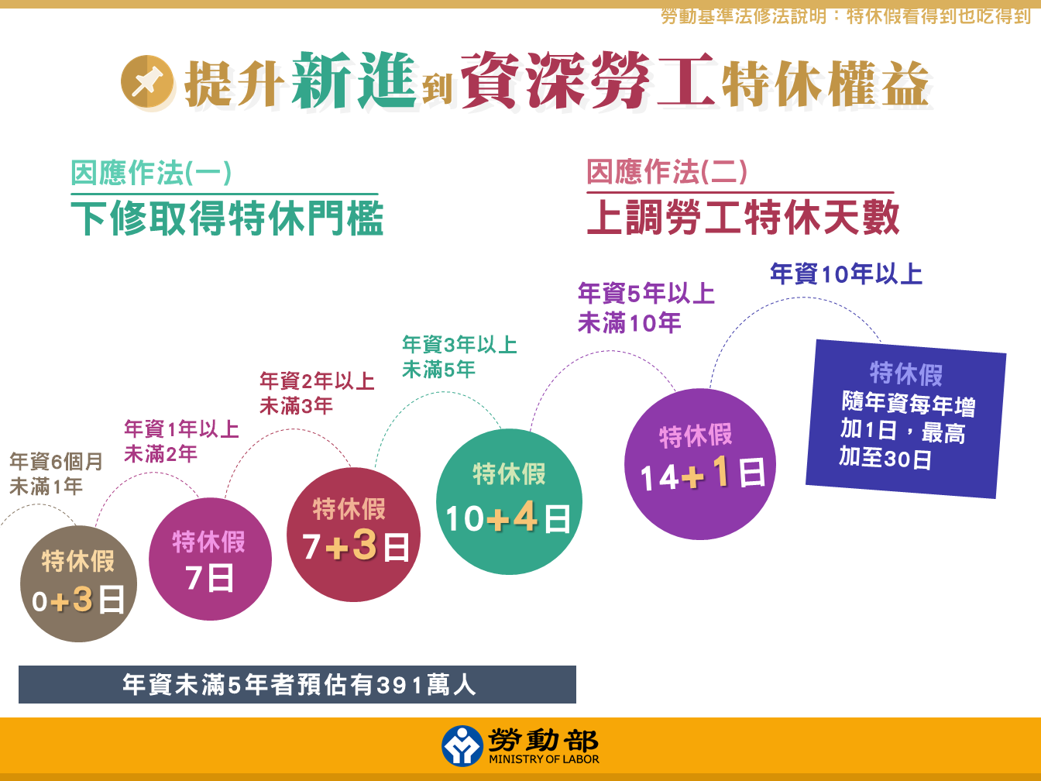

Slide 25


Slide 26
特別休假對照表
年資 | 修正前 | 修正後 | 年資 | 修正前 | 修正後
滿6個月 | 0 | 3 | 滿13年 | 18 | 19
滿1年 | 7 | 7 | 滿14年 | 19 | 20
滿2年 | 7 | 10 | 滿15年 | 20 | 21
滿3年 | 10 | 14 | 滿16年 | 21 | 22
滿4年 | 10 | 14 | 滿17年 | 22 | 23
滿5年 | 14 | 15 | 滿18年 | 23 | 24
滿6年 | 14 | 15 | 滿19年 | 24 | 25
滿7年 | 14 | 15 | 滿20年 | 25 | 26
滿8年 | 14 | 15 | 滿21年 | 26 | 27
滿9年 | 14 | 15 | 滿22年 | 27 | 28
滿10年 | 15 | 16 | 滿23年 | 28 | 29
滿11年 | 16 | 17 | 滿24年 | 29 | 30
滿12年 | 17 | 18 | 滿25年 | 30 | 30

Slide 27

特別休假
以任職滿5年勞工為例，原特別休假可休總天數為48天，新修正法令後，特別休假可休總天數調整為63天，5年間共增加15天。
勞工整體特別休假天數皆有增加，勞動權益確實獲保障。

Slide 28
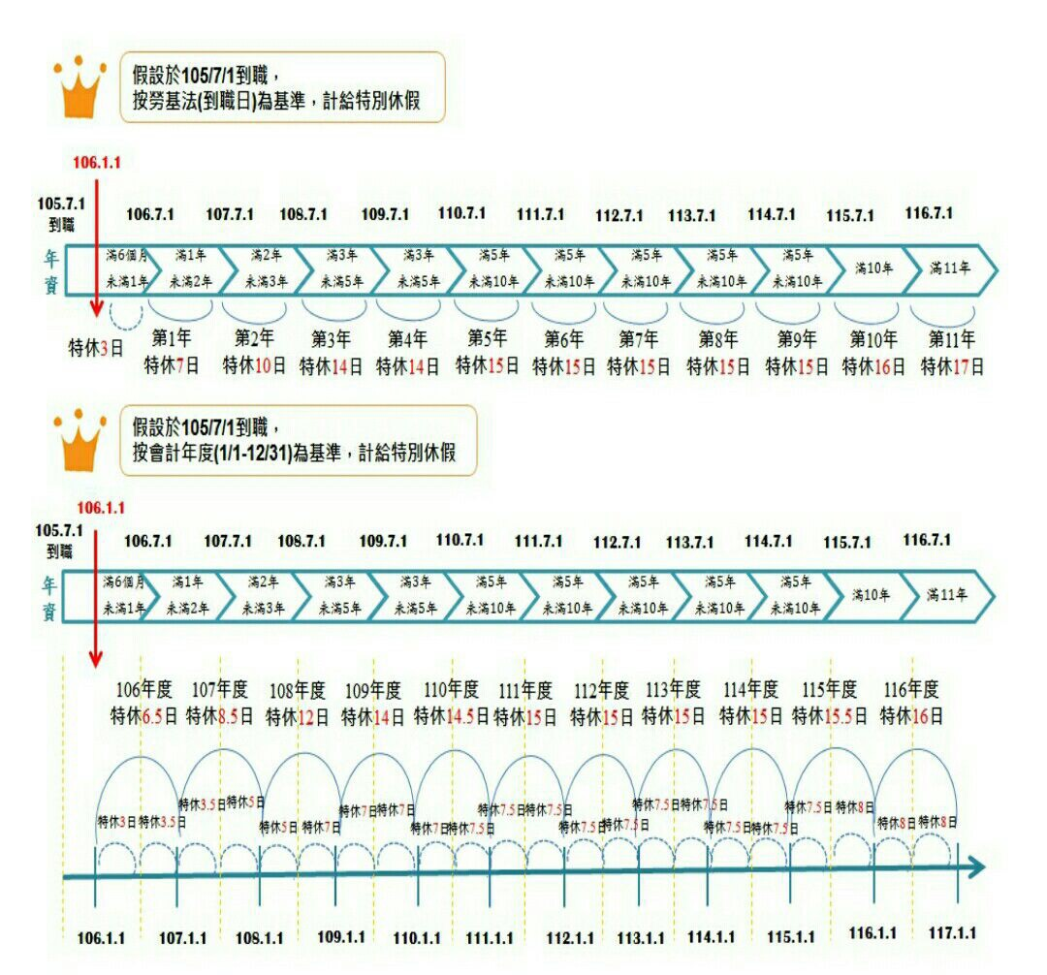
※資料來源:新北市勞檢處

Slide 29
第39條-休息日工資照給
修法後
休息日工資照給
第三十六條所定之例假、休息日、第三十七條所定之休假及第三十八條所定之特別休假，工資應由雇主照給。
雇主經徵得勞工同意於休假日工作者，工資應加倍發給。
因季節性關係有趕工必要，經勞工或工會同意照常工作者，亦同。

Slide 30
第74條－吹哨者條款
雇主不得因勞工申訴而有不利處分
解僱、降調、減薪、損害其依法令、契約或習慣上所應享有之權益、其他不利之處分，無效
主管機關
處理時間
60日內將處理情形，書面通知勞工
保密原則
嚴守秘密，不得洩漏足以識別其身分之資訊
洩密者：刑事、行政及損害賠償責任

Slide 31
第79條第1項-增訂罰則上限
違反項目 |  | 修法前 | 修法後
法規條款 | 違反法規內容
第21條第1項 | 未達基本工資 | 2萬-30萬元 | 2萬-100萬元 依事業規模、違反人數或情節加重至法定罰鍰最高額二分之一（即最高可處150萬元罰鍰）
第22條至第25條 | 未全額給付工資、未定期給付工資、未依規定置備工資清冊、未加給延長工時工資、因性別而工資有差別待遇
第30條第1項至第3項 第30條第6項 第30條第7項 | 正常工時超過法令規定 出勤紀錄未詳實記載 因修正正常工時減少勞工工資
第32條 | 超時
第34條至第41條 | 未依規定給予輪班人員休息時間、未有休息時間、每7日未有例假、未給予特休、休假日出勤未依規定加給工資
第49條第1項 | 女工從事夜間工作不符法定要件
第59條 | 未依規定給予職災補償
違反主管機關依第27條限期給付工資或第33條調整工作時間之命令
違反中央主管機關依第43條所定假期或事假以外期間內工資給付之最低標準

Slide 32
第79條第3項-增訂罰則上限
違反項目 |  | 修法前 | 修法後
法規條款 | 違反法規內容
第7條 | 未置備勞工名卡 | 2萬-30萬元 | 2萬-30萬元 依事業規模、違反人數或情節加重至法定罰鍰最高額二分之一（即最高可處45萬元罰鍰）
第9條第1項 | 違反規定訂定期契約
第16條 | 未依規定期間預告
第19條 | 未發給服務證明書
第28條第2項 | 未提繳工資墊償基金
第46條 | 僱用未滿16歲之人從事工作
第56條第1項 | 未提撥勞工退休準備金
第65條第1項 | 未與技術升遷訂書面訓練契約並報核主管機關
第66條至第68條 | 違法向技術生收取訓練費用、超過訓練期間、技術生人數不符法定比例
第70條 | 未向主管機關報核工作規則
第74條第2項 | 雇主因勞工申訴對其不利處分

Slide 33


Slide 34
Q&A時間

